Slide 1
เทคนิค
การประมาณราคา การกำหนดราคากลาง
การควบคุมงาน การตรวจการจ้าง
งานถนน
นิวัตน์ จวงเทพ
สำนักงานทางหลวงชนบทที่ 10 (เชียงใหม่)

Slide 2
ประมาณราคา
ราคากลาง

Slide 3
1
ใคร?
ประมาณราคา

Slide 4
ข้อ 16 วรรค 2
ผู้ออกแบบงานก่อสร้างต้องออกแบบให้ถูกต้องเหมาะสมกับการใช้งานและเป็นไปตามหลักวิชาการ โดยผู้ออกแบบต้องถอดแบบก่อสร้างและจัดทำรายการปริมาณงานและราคา และประมาณการราคาในเบื้องต้นไว้ด้วย รวมทั้งต้องรับรองแบบฯ และรายการ ปริมาณงานที่ได้ถอดแบบฯ นั้น ไว้ด้วยทุกครั้ง
ประมาณราคา

Slide 5
ข้อ 16 วรรค 3
ทั้งนี้ การออกแบบก่อสร้างดังกล่าว ให้รวมถึงการปรับปรุง เปลี่ยนแปลง และแก้ไขแบบก่อสร้างด้วย
ประมาณราคา

Slide 6
2
ใคร?
กำหนดราคากลาง

Slide 7
ข้อ 17
ให้มีคณะกรรมการกำหนดราคากลาง เป็นผู้มีหน้าที่รับผิดชอบในการคำนวณราคากลางงานก่อสร้างภายใต้หลักเกณฑ์การคำนวณราคากลางงานก่อสร้างนี้ ดังต่อไปนี้
กำหนดราคากลาง
ในการจ้างก่อสร้างแต่ละครั้ง ให้หัวหน้าหน่วยงานของรัฐ ตามกฎหมาย และหรือระเบียบว่าด้วยการพัสดุ แต่งตั้งคณะกรรมการกำหนดราคากลาง โดยให้มีองค์ประกอบและอำนาจหน้าที่ ดังนี้

Slide 8
* จากข้าราชการส่วนท้องถิ่น/ข้าราชการอื่น
- ประธานกรรมการ 1 คน
- กรรมการ อย่างน้อย 2 คน
(ให้คำนึงถึงลักษณะหน้าที่ความรับผิดชอบของผู้รับแต่งตั้ง )
องค์ประกอบ
* จากบุคคลอื่น (ใครก็ได้) กรณีจำเป็น/เพื่อประโยชน์
- กรรมการร่วม ไม่เกิน 2 คน

Slide 9
ผู้แทนชุมชน (ทุกคณะ) 300 บาท
กรรมการตรวจการจ้าง
- 15 ลบ. ขึ้นไป 300 บาท
- ต่ำกว่า 15 ลบ. 250 บาท
ผู้ควบคุมงาน
- หัวหน้า 250 บาท
- ผู้ควบคุมงาน 200 บาท
การเบิกค่าตอบแทนกรรมการ
  - ถ้ามีมาตรฐานกำหนดตำแหน่งให้ตรวจการจ้าง/ควบคุมงาน เบิกไม่ได้
  - ปฏิบัติงานจริงวันไหน ก็เบิกได้เฉพาะวันนั้น
  - เบิกได้ไม่เกินคนละ 1 ครั้ง ต่อวัน
  - กรณีบุคคลภายนอก ให้เบิกเพิ่มอีก 1 เท่า
หนังสือ มท. ที่ มท 0808.3/ว 4231 ลว. 9 ธ.ค. 2546

Slide 10
ค่าวัสดุก่อสร้าง
ค่าวัสดุจากแหล่ง
+
ค่าขนส่ง
(ค่าขนขึ้นลง+ค่าดัดตัด)
ค่าวัสดุก่อสร้าง
80 กม.
สืบ
พาณิชย์จังหวัด
พาณิชย์ข้างเคียง
สืบ
ราคาเฉลี่ย+ระยะขนส่งใกล้ที่สุด

Slide 11
ราคาต่อหน่วย
+
ค่าวัสดุก่อสร้าง
ค่าดำเนินการค่าเสื่อมราคา
(คูณส่วนขยายหรือส่วนยุบตัว)
ทรายถม 1.40
ราคาต่อหน่วย
ดินเหนียวถม 1.85
วัสดุคัดเลือก 1.60
ลูกรัง 1.60
หินคลุก 1.50

Slide 12
ราคาทุน
ปริมาณ
x
ราคาต่อหน่วย
ราคาทุน
อาคาร
ทาง สะพาน
ชลประทาน
ซีเมนต์
0.336
0.336
0.359
หิน
1.090
0.878
0.890
ทราย
0.600
0.715
0.730

Slide 13
ราคากลาง
ราคาทุน
x
Factor F
ราคากลาง
Factor F อาคาร 1.2955
Factor F ทาง 1.3592
Factor F สะพานและท่อลอดเหลี่ยม 1.2750
Factor F ชลประทาน 1.3343

Slide 14
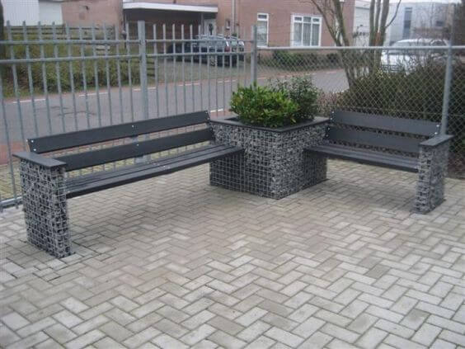
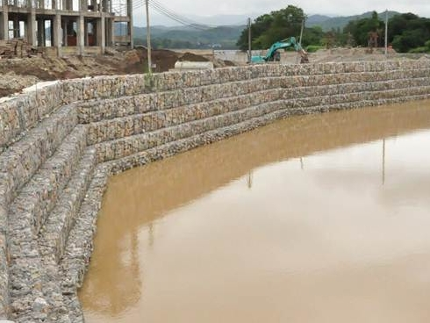
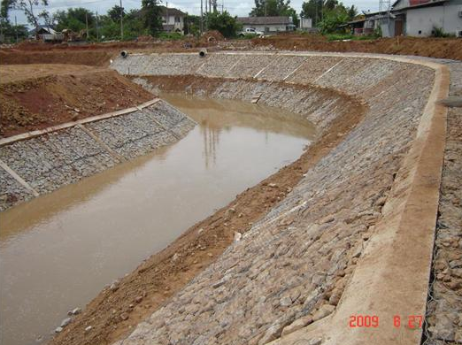
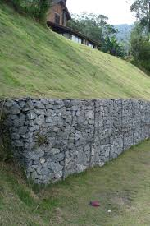

Slide 15
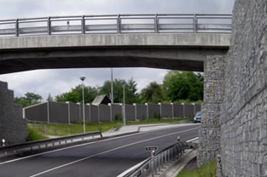
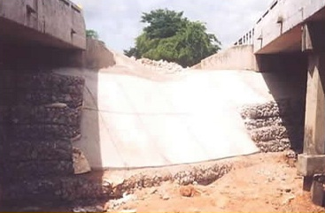
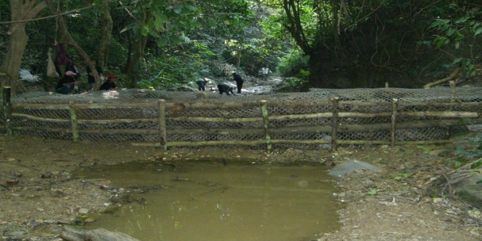

Slide 16
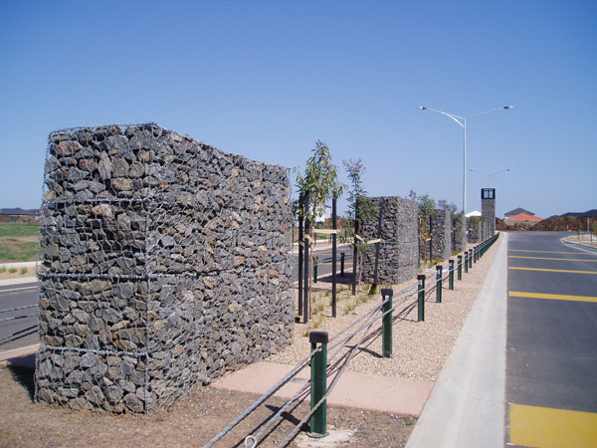

Slide 17
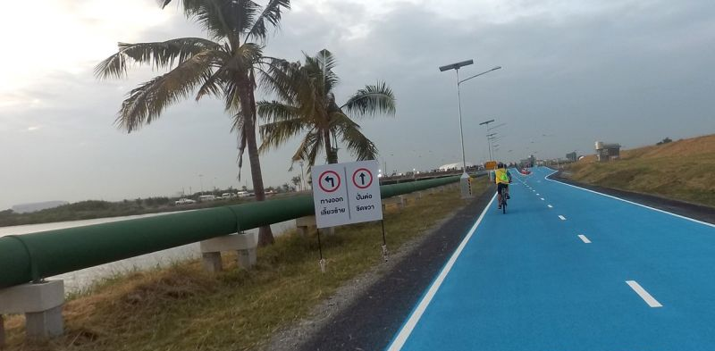

Slide 18
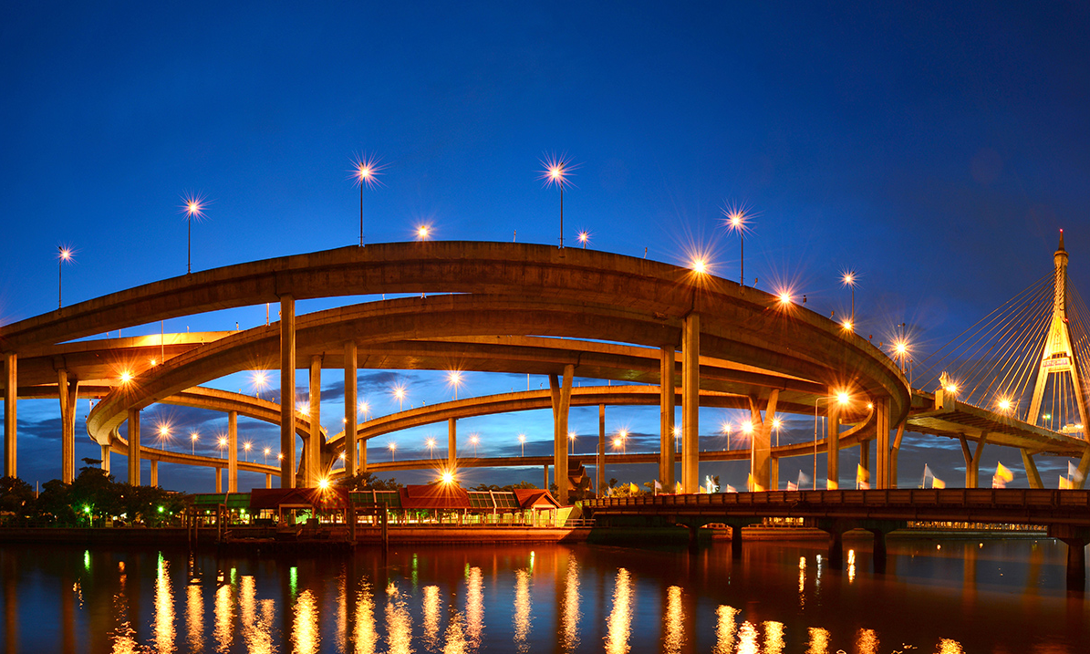

Slide 19
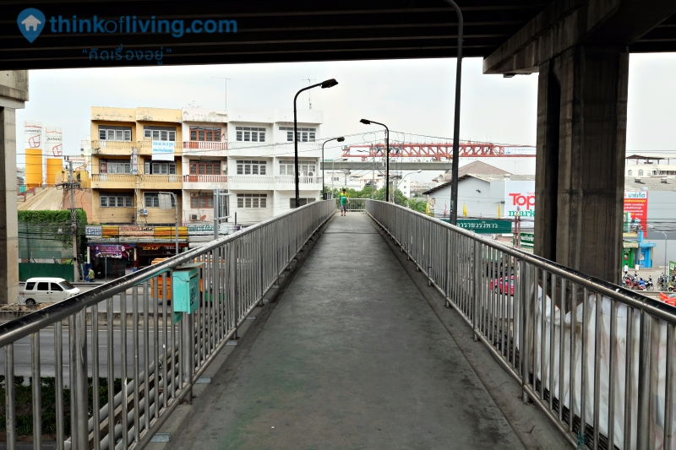

Slide 20
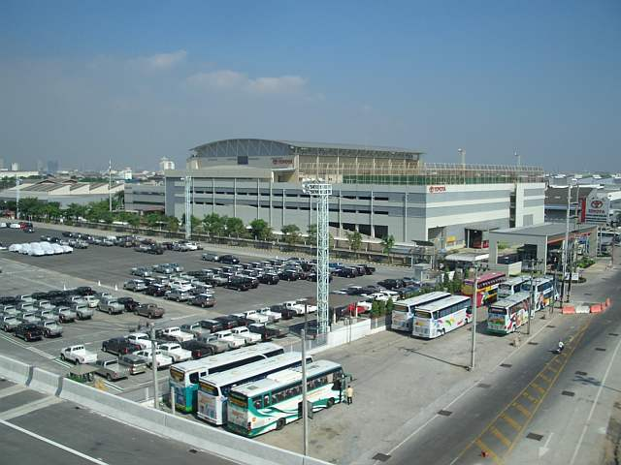

Slide 21
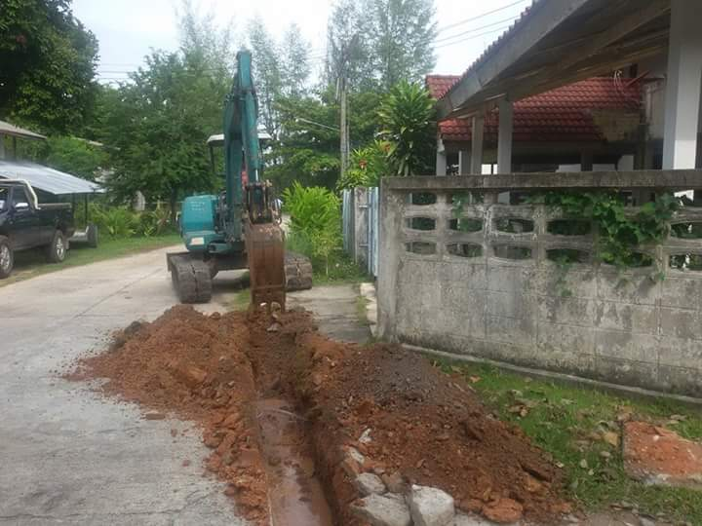

Slide 22
มาตรฐานกรมทางหลวง
1.1 กรณีใช้แรงงานคน (ใช้ในกรณีงานขนาดเล็ก เช่น งานซ่อมบำรุงย่อย เป็นต้น)
คอนกรีต
1.2 กรณีใช้คอนกรีตผสมเสร็จ โดยอ้างอิง/สืบราคาจากสำนักทางหลวง/สำนักงานทางหลวง/
พาณิชย์จังหวัดสำหรับปริมาณคอนกรีตทั้งโครงการน้อยกว่า 5,000 ลบ.ม.
1.3 กรณีติดตั้งเครื่องผสม สำหรับปริมาณคอนกรีตทั้งโครงการมากกว่าหรือเท่ากับ 5,000 ลบ.ม.
มาตรฐานกรมทางหลวงชนบท

Slide 23
3
ใคร?
ควบคุมงาน

Slide 24
สัญญาจ้างก่อสร้าง
ข้อ 2. เอกสารอันเป็นส่วนหนึ่งของสัญญา
2.1 ผนวก 1 แบบแปลนการก่อสร้าง จำนวน....หน้า
2.2 ผนวก 2 รายละเอียดงวดงาน จำนวน...หน้า
2.3 ผนวก 3 ใบเสนอราคา จำนวน...หน้า
2.4 ผนวก 4 บันทึกการประเมินราคา จำนวน...หน้า
2.5 ผนวก 5 ประกาศประกวดด้วยวิธีการทางอิเล็กทรอนิกส์ จำนวน...หน้า
2.6 ผนวก 6 สูตรและวิธีการคำนวณที่ใช้กับสัญญาปรับราคาได้ จำนวน...หน้า
2.7 ผนวก 7 แนวทางขั้นต่ำในการลดผลกระทบสิ่งแวดล้อมฯ จำนวน...หน้า
ประกาศกรมทางหลวงชนบท เรื่อง กำหนดวงเงิน จำนวน...หน้า
สูงสุดในการรับจ้างงานก่อสร้าง ฯ
ผู้ควบคุมงาน

Slide 25
งานติดตั้งมีกำหนดในสัญญา แต่ไม่มีในแบบและ BOQ
ทต.แม่สาย จ้าง พ. ก่อสร้างอาคารเรียน 3 ชั้น ซึ่งตามสัญญา งวดงานที่ 7 กำหนดให้ผู้รับจ้างต้องติดตั้งไม้เชิงชาย แต่ในแบบแปลนและในบัญชีปริมาณงานไม่มีกำหนดรายการดังกล่าวไว้ ผู้รับจ้างจึงก่อสร้างตามแบบ โดยไม่ติดตั้งไม้เชิงชาย และไม่ขอคิดราคาในส่วนนี้ โดยอ้างว่ามีครีบกันสาด คสล. บังไว้แล้ว
เมื่อพิจารณาตามสัญญาจ้าง ข้อ 2 ระบุว่า “...ความใดในเอกสารแนบท้ายสัญญาที่ขัดแย้งกับข้อความในสัญญา ให้ใช้ข้อความในสัญญาบังคับ...” ดังนั้น หากปรากฏว่า แบบแปลน และ BOQ อันเป็นเอกสารแนบท้ายสัญญา ขัดแย้งกับสัญญา ก็ต้องใช้ข้อความในสัญญาบังคับ
หนังสือ ที่ มท 0808.2/ 16429 ลว. 28 ส.ค. 52
ผู้ควบคุมงาน

Slide 26
4
ใคร?
ตรวจการจ้าง

Slide 27
ผู้รับจ้างทำงานไม่แล้วเสร็จ - ไม่ตรวจรับ
ทต.นาดูน (มหาสารคาม) จ้าง หจก. ท. ก่อสร้างถนนลาดยาง แต่ห้างฯ ไม่สามารถทำงานตามสัญญา เทศบาลจึงบอกเลิกสัญญาและจ้างผู้รับจ้างรายใหม่ ดังนั้น เมื่อเทศบาลได้บอกเลิกสัญญาแล้ว คู่สัญญาก็กลับคืนสู่สภาพเดิม ไม่มีความผูกพันต่อกัน หากงานที่ทำไปไม่เป็นประโยชน์แก่เทศบาล เทศบาลก็ไม่ต้องจ่ายค่างานนั้น (คำวินิจฉัยของอัยการสูงสุด ที่ 139/2541) และเทศบาลสามารถปรับผู้รับจ้างได้นับแต่วันถัดจากวันครบกำหนดสัญญา จนถึงวันบอกเลิกสัญญา
หนังสือ สถ. ที่ มท 0808.2/ 11886 ลว. 17 ก.ย. 50
ตรวจการจ้าง

Slide 28
แก้ไขสัญญาเพื่อตรวจรับงานเฉพาะส่วน
อบต.กำแพงดิน (พิจิตร) จ้าง ศ. ก่อสร้างถนน คสล. ระยะทาง 105 เมตร ศ. ก่อสร้างถูกต้องตามแบบเพียง 80 เมตร อีก 25 เมตร ไม่เป็นไปตามแบบ แต่ ศ. จะขออุทิศถนนในส่วน 25 เมตร ให้ อบต. โดยขอรับค่าจ้างเพียงส่วน 80 เมตรเท่านั้น จะสามารถตรวจรับงานจ้างในส่วน 80 เมตร ได้หรือไม่
กรณีผู้รับจ้างก่อสร้างถนนแล้วเสร็จแต่ไม่ถูกต้องตามสัญญา โดยจะขออุทิศถนนในส่วน 25 เมตร นั้น เห็นว่าหากถนนดังกล่าวได้รับการรับรองเกี่ยวกับความมั่นคงแข็งแรงจากวิศวกรหรือสถาปนิก และ อบต.เห็นว่าการรับถนนดังกล่าวจะเป็นประโยชน์แก่ อบต. ย่อมเป็นดุลพินิจของ อบต. (นัย นส.มท. ที่ มท 0313.4/ 13590 ลว. 31 ส.ค. 38) ดังนั้น หาก อบต.จะตรวจรับงานเฉพาะส่วนที่ถูกต้อง ก็อาจพิจารณาแก้ไขสัญญาได้ โดยพิจารณาหลักเกณฑ์ตามระเบียบพัสดุฯ ข้อ 58
หนังสือ สถ. ที่ มท 0808.2/ 43919 ลว. 25 พ.ค. 49
ตรวจการจ้าง

Slide 29

คำพิพากษาและคำสั่งที่เกี่ยวข้อง

Slide 30
ประธานกรรมการตรวจการจ้าง
นาย ก. เป็นข้าราชการ ได้รับแต่งตั้งเป็นประธาน กก.ตรวจการจ้าง
ไม่ออกไปตรวจการจ้าง แต่ทำหลักฐานว่า ผู้รับจ้างทำงานถูกต้อง
ตามสัญญา ทั้งๆ ที่ผู้รับจ้างทำงานไม่ถูกต้องตามสัญญา ทำให้มีการ
เบิกจ่ายเงินให้ผู้รับจ้าง เป็นเหตุให้ทางราชการเสียหาย หลังจาก
นาย ก. เกษียณอายุราชการได้ 6 เดือน ศาลสั่งจำคุกนาย ก. 3 ปี
ฐานละเว้นการปฏิบัติหน้าที่ราชการโดยทุจริต เพื่อให้ตนเอง
หรือผู้รับจ้างได้รับประโยชน์โดยมิชอบด้วยกฎหมาย

